Slide 1
SISTEMAS DE
BASES DE DATOS
TICG1001
UNIDAD 6
TRANSACCIONES E ÍNDICES

Slide 2
CONTENIDO
Introducción a las transacciones
Propiedades de las transacciones: ACID
Commit y Rollback
Introducción a los Índices
Índices B+ tree
Índices agrupados vs. no agrupados

Slide 3
6.1. TRANSACCIÓN
TRANSACCIONES E INDEXAMIENTO

Slide 4

TRANSACCIONES
Un problema puede surgir en la actualización de información, y éstas pueden ser tan críticas como transacciones financieras:
Supongamos que se necesita realizar una transferencia de dinero. Se debe garantizar que la ”transferencia de dinero de una cuenta a otra” sea exitosa.
Una transferencia es conocida como una transacción en la que existen dos pasos:
Retiro de la cuenta Y
Depósito a la cuenta X
Qué ocurre si se retiran $10,000 al "usuario Y", pero a la mitad de la transacción el equipo de computo falla, y al "usuario X" no se le acreditan los $10,000 ?

Slide 5
6.2. ACID
TRANSACCIONES E INDEXAMIENTO

Slide 6
ACID
En bases de datos se denomina ACID a un conjunto de características necesarias para que una serie de instrucciones puedan ser consideradas como una transacción.
ACID es un acrónimo de
Atomicity (Atomicidad)
Consistency (Consistencia)
Isolation (Aislamiento)
Durability (Durabilidad)
Cumpliendo estas 4 condiciones se considera ACID Compliant

Slide 7

Atomicity
Atomicidad: es la propiedad que asegura que la operación se ha realizado o no, y por lo tanto ante un fallo del sistema no puede quedar a medias.
Se ejecuta TODA la transacción o no se ejecuta NADA.
Notes:
Consitencia de la DBMS no de las personas, porque puede que se necesite hacer una transferencia de X a Y pero el programador se equivoca y hace la transferencia a Z, es consistente con respecto a DBMS pero no es correcto.

Slide 8
Consistency
Consistencia: es la propiedad de las DBMS que asegura el paso de un estado consistente a otro estado consistente (sólo se empieza aquello que se puede terminar). Por lo tanto se ejecutan aquellas operaciones que no van a romper la reglas y directrices de integridad de la base de datos (constraint).
Sólo la data válida se guardará. Se validan todas las reglas
definidas.
Notes:
Consitencia de la DBMS no de las personas, porque puede que se necesite hacer una transferencia de X a Y pero el programador se equivoca y hace la transferencia a Z, es consistente con respecto a DBMS pero no es correcto.

Slide 9
ACID
Aislamiento: es la propiedad que asegura que una operación no puede afectar a otras. Esto asegura que la realización de dos transacciones sobre la misma información sean independientes y no generen ningún tipo de error.
Una Transacción no debe afectar a otra.
Notes:
Consitencia de la DBMS no de las personas, porque puede que se necesite hacer una transferencia de X a Y pero el programador se equivoca y hace la transferencia a Z, es consistente con respecto a DBMS pero no es correcto.

Slide 10
ACID
Durabilidad: es la propiedad que asegura que una vez realizada la operación, ésta persistirá y no se podrá deshacer aunque falle el sistema después de una transacción.
La data escrita no se puede perderse, incluso si existe falla
eléctrica.
Notes:
Consitencia de la DBMS no de las personas, porque puede que se necesite hacer una transferencia de X a Y pero el programador se equivoca y hace la transferencia a Z, es consistente con respecto a DBMS pero no es correcto.

Slide 11
ACID
Existen varios vendedores de Bases de Datos,pero quizás la marca que tiene mayor mercado es Oracle y en orden de uso posiblemente le sigan: MSSQL, Postgress, MySql y DB2; todas ofrecen las funcionalidades antes mencionadas y utilizan el lenguaje SQL.
Sin embargo, debido a la misma complejidad de las operaciones que se llevan acabo, cada vendedor utiliza diferentes algoritmos y diseños por lo que el migrar y aprender a utilizar un producto de cierta compañía requiere de un esfuerzo e inversión substancial.

Slide 12
6.3. COMMIT Y ROLLBACK
TRANSACCIONES E INDEXAMIENTO

Slide 13
Parcialmente ejecutada
Ejecutada
COMMIT
BEGIN /
START TRANSACTION
T. Activa
Falló
Abortada
ROLLBACK

Slide 14
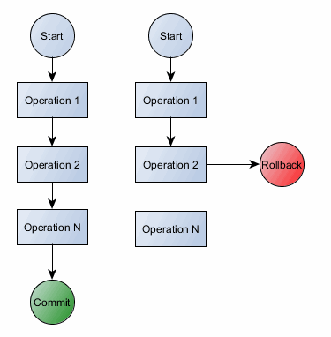

Slide 15
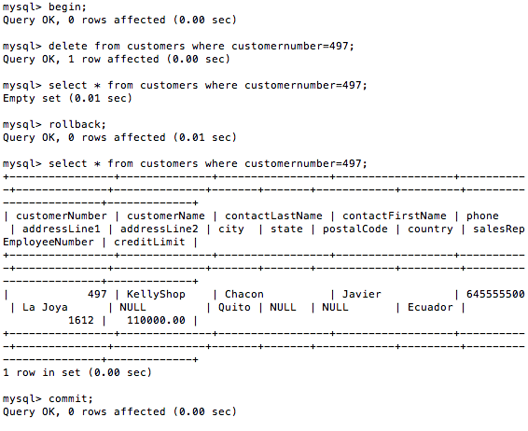
BEGIN y COMMIT
Se refiere a la idea de hacer que un conjunto de cambios "tentativos, o no permanentes" se conviertan en permanentes.
El comando BEGIN o START TRANSACTION se utiliza antes de cada sentencia de SQL.
El comando COMMIT se utiliza al final de una transacción de base de datos y hacen permanentes cada transacción realizada.

Slide 16
BEGIN y ROLLBACK
El comando ROLLBACK se utiliza al final de una transacción de base de datos (incluye un commit implícito) y restaura las transacciones realizadas.

Slide 17
BEGIN, COMMIT, ROLLBACK
El formato general es emitir una sentencia BEGIN, una o más sentencias SQL, y entonces la sentencia COMMIT o ROLLBACK.
Por defecto Mysql inicia su sesión con AUTOCOMMIT, es decir, que implícitamente se encuentra un BEGIN o START TRANSACTION al inicio de cada sentencia de SQL y un COMMIT o ROLLBACK al finalizar.
Para deshabilitar el autocommit se utiliza.
                SET autocommit = 0
Esto hace que siempre se habrá una transacción y espera un COMMIT o ROLLBACK.

Slide 18

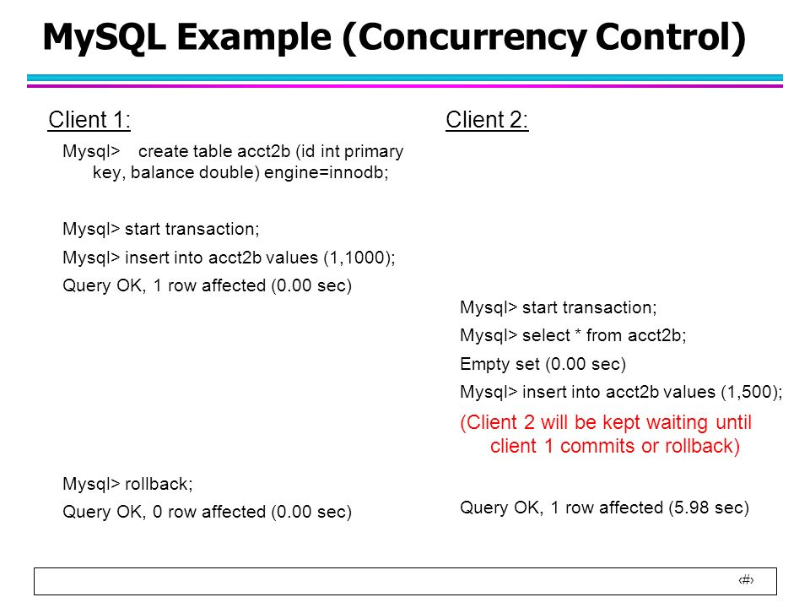
TRANSACCIONES
Que ocurre?
Usuario 2 se pondrá en espera hasta que el primero emita un COMMIT o ROLLBACK

Slide 19
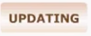
TRANSACCIONES
EMPLOYEES
ID | SALARY
1 | 3000
2 | 5000
… | …
1128 | 9000
UPDATE Employees SET salary = salary + 100
SELECT * from Employees where ID = 11567
ID | SALARY
1128 | 9000

Slide 20

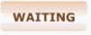
TRANSACCIONES
EMPLOYEES
ID | SALARY
1 | 3100
2 | 5100
… | …
1128 | 9100
EMPLOYEES
ID | SALARY
1 | 3000
2 | 5000
… | …
11567 | 9000
UPDATE Employees SET salary = salary + 100
SELECT * from Employees where ID = 1128
ID | SALARY
1128 | 9100

Slide 21
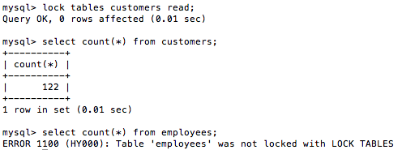
LOCK TABLES
Bloquea una tabla o vista.
donde lockType: READ, WRITE
LOCK TABLE table [AS alias] <lockType>
LOCK TABLE view [AS alias] <lockType>

Slide 22
LOCK TABLES
El bloqueo de tablas es únicamente para la sesión del usuario que bloquea, es decir, ningún otro usuario puede acceder a dicha tabla mas que el usuario que la bloqueó.
Un usuario no puede bloquear una tabla para otro usuario.
Estar en el estado de bloqueo no permite el acceso a otras tablas hasta que se desbloqueen las tablas.
Para desbloquear tablas se utiliza el comando:
UNLOCK TABLES

Slide 23
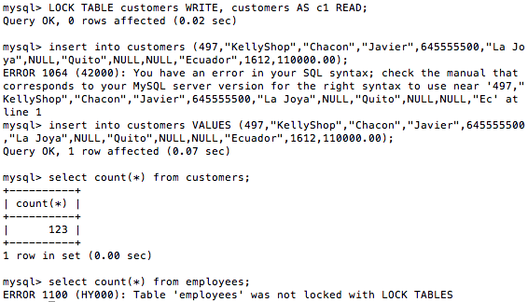
LOCK TABLES
Se pueden bloquear varias tablas en un solo comando si las escribimos separadas por comas.
UNLOCK TABLES

Slide 24
BLOQUEOS POR DEFECTO
Las sentencias del DML pueden producir bloqueos sobre las filas de la tabla:
Una sentencia SELECT normal no bloquea filas.
Las sentencias INSERT, UPDATE o DELETE realiza un bloqueo ROW EXCLUSIVE de las filas afectadas por el WHERE.
Las sentencias UPDATE Y DELETE pueden provocar o sufrir esperas si hay conflictos con otra transacción.

Slide 25
6.4. ÍNDICES
TRANSACCIONES E INDEXAMIENTO

Slide 26
ÍNDICE
Es una estructura de datos que aumenta la velocidad de búsqueda en campos claves, permitiendo un rápido acceso a los registros de una tabla.
Los campos claves suelen ser aquellos sobre los cuales se realizan búsquedas frecuentes.
Tiene un funcionamiento similar al índice de un libro, guardando parejas de elementos: el elemento que se desea indexar y su posición en la base de datos.
Notes:
Pag 250

Slide 27
ÍNDICE
Los índices pueden ser creados usando una o más columnas, proporcionando la base tanto para búsquedas rápidas al azar como de un ordenado acceso a registros eficiente.
El espacio en disco requerido para almacenar el índice es típicamente menor que el espacio de almacenamiento de la tabla.
Una índice no es lo mismo que un PK o FK de una tabla.
Cada vez que un PK es creado, un índice es automáticamente creado.
Notes:
Pg 250

Slide 28
SINTÁXIS
CREATE INDEX <index_name>
ON <table_name> (<col_name>);
Create index ieid on estudiantes(eid);
Notes:
Es possible especificar cosas mas complicadas como:
- Motor de la base de datos InnoDB, MyISAM, 🡨 depende de que distribución esten usando Oracle, Mysql, etc…
Tipo de algoritmo a utilizar como BTREE, Hash, etc…

Slide 29
EJEMPLO
Novelas
Se desea una lista con todas las novelas publicadas después de 1867?
NID | Titulo | Autor | Publicado | Full_texto
001 | Guerra y Paz | Tolstoy | 1869 | …
002 | Crimen y Castigo | Dostoyevsky | 1866 | …
003 | Anna Karenina | Tolstoy | 1877 | …
Sería muy “caro” buscar registro por registro…
SELECT *
FROM Novelas
WHERE Publicado > 1867
Notes:
The above table might be very expensive to search over row-by-row…

Slide 30
APLICACIÓN - ÍNDICES
Se utiliza índices en:
Campos que se hacen queries seguidos.
Campos con alta cardinalidad.
Registros pequeños y tamaños fijos son preferidos.
Obs: La mayoría de los DBMSs indexan automáticamente el PK)

Slide 31
6.1. B+ TREE
TRANSACCIONES E INDEXAMIENTO

Slide 32
B TREE vs B+ TREE
(árboles de búsqueda)
B Tree:
  Inician en un nodo = 1 página física.
  Balanceado, el peso del árbol se ajusta (no la raíz).
  En cada hoja se guardan tuplas (key-data).
  La insersión/eliminación de datos es mas complicada.
B+ Tree:
  Las hojas se enlazan a una lista (para rangos de consultas)
  La data solo se guarda al finalizar el árbol (nodos hoja)
  La insersión/eliminación de datos es mas fácil.
Notes:
In a B tree search keys and data stored in internal or leaf nodes. But in B+-tree data store only leaf nodes.
Searching any data in a B+ tree is very easy because all data are found in leaf nodes. Searching a B tree requires a full traversal.
In a B tree, data may be found in leaf nodes or internal nodes. Deletion of internal nodes is very complicated. In a B+ tree, data is only found in leaf nodes. Deletion of leaf nodes is easy.
Insertion in B tree is more complicated than B+ tree.
B+ trees store redundant search key but B tree has no redundant value.
In a B+ tree, leaf nodes data are ordered as a sequential linked list but in B tree the leaf node cannot be stored using a linked list. Many database systems' implementations prefer the structural simplicity of a B+ tree.

Slide 33
B+ TREE
Parámetro d = el grado
10 |  | 20 |  | 30
Cada nodo no-hoja (“interior”) tiene n llaves*
Donde n está entre d y 2*d
*excepto para el nodo raíz, el cual puede tener entre 1 y 2*d llaves
Notes:
D 🡪 cuan alto es el árbol, cuantos niveles tiene hasta llegar al dato.
Asumiendo que el root es el nivel 0, este árbol es de orden 2.

Slide 34
B+ TREE
10 |  | 20 |  | 30
k < 10
Las n llaves en un nodo definen n+1 rangos

Slide 35
B+ TREE
No-hojas o nodos internos
10 |  | 20 |  | 30
Para cada rango, en un nodo no-hoja, existe un puntero a otro nodo con llaves en ese rango.
22 |  | 25 |  | 28

Slide 36
B+ TREE
No-hojas o nodos internos
10 |  | 20 |  | 30
Nodos hojas
12 |  | 17
22 |  | 25 |  | 28 |  | 29
32 |  | 34 |  | 37 |  | 38
Nodos hojas también tienen entre d y 2d llaves, y son diferentes a:

Slide 37
B+ TREE
No-hojas o nodos internos
10 |  | 20 |  | 30
Nodos hojas también tienen entre d y 2d llaves, y son diferentes a:
Nodos hojas
12 |  | 17
22 |  | 25 |  | 28 |  | 29
32 |  | 34 |  | 37 |  | 38
Los slots de las llaves contienen punteros a los registros de la data.
11
15
21
22
27
28
30
33
35
37
Notes:
Hijos entre (d+1) y 2*(d+1)

Slide 38
B+ TREE
Nodos hojas también tienen entre d y 2d llaves, y son diferentes a:
No-hojas o nodos internos
10 |  | 20 |  | 30
Los slots de las llaves contienen punteros a los registros de la data.
Nodos hojas
12 |  | 17
22 |  | 25 |  | 28 |  | 29
32 |  | 34 |  | 37 |  | 38
También contienen un puntero al siguiente nodo hoja, para una rápida secuencia transversal
11
15
21
22
27
28
30
33
35
37

Slide 39
B+ TREE
No-hojas o nodos internos
10 |  | 20 |  | 30
Note que los punteros a nivel de hoja serán a la data (registros/tuplas/filas).
Nodos hojas
12 |  | 17
22 |  | 25 |  | 28 |  | 29
32 |  | 34 |  | 37 |  | 38
Name: Jake
Age: 15
Name: Bess
Age: 22
Name: Sally
Age: 28
Name: Sue
Age: 33
Name: Jess
Age: 35
Name: Alf
Age: 37
Name: Joe
Age: 11
Name: John
Age: 21
Name: Bob
Age: 27
Name: Sal
Age: 30

Slide 40
B+ TREE búsqueda
K in [30,85]?
Cuántas I/O realiza nuestro amigo?
Depende en como la data está arreglada
30 < 80
80
30 en [20,60)
20 |  | 60
100 |  | 120 |  | 140
30 en [30,40)
10 |  | 15 |  | 18
20 |  | 30 |  | 40 |  | 50
60 |  | 65
80 |  | 85 |  | 90
No todos los nodes están en la imagen…
A la data!
10
12
15
20
28
30
40
59
63
80
84
89

Slide 41
6.6. CLUSTERED vs UNCLUSTERED
TRANSACCIONES E INDEXAMIENTO

Slide 42
Clustered Indexes
Un índice está clusterizado si la data es ordenada de la misma forma que la entrada de datos del índice.
Notes:
11

Slide 43
Clustered vs. Unclustered Index
30
30
Index Entries
22 |  | 25 |  | 28 |  | 29
32 |  | 34 |  | 37 |  | 38
22 |  | 25 |  | 28 |  | 29
32 |  | 34 |  | 37 |  | 38
19
22
27
28
30
33
35
37
19
33
27
22
37
28
35
30
Data Records
Clustered
Unclustered
Notes:
CLUSTERED
Ordena, y arma el arbol.
Ahorras tiempo antes de hacer la busqueda, porque accedes directo.
Si inserto un dato debo arreglar los datos y el arbol.
UNCLUSTERED
Genera el arbol en función de los datos
Ahorras tiempo en ejecución, pero al buscar se demora porque debe buscar donde esta el dato.
Si inserto un dato lo coloca al final

Slide 44
TAREA ÍNDICES
Ejecute UNA SOLA VEZ el siguiente query.
    USE classicmodels;
    SELECT p.productLine , count(p.productName)
    FROM products p,
    (SELECT distinct od.productCode as pc
    FROM orderdetails od, orders o, customers c
    WHERE od.orderNumber = o.orderNumber
    AND o.customerNumber=c.customerNumber
    AND c.customerName = "La Rochelle Gifts") as c
    WHERE p.productCode = c.pc
    GROUP BY p.productLine;
Anote el tiempo que se demoró la ejecución del query.

Slide 45
TAREA ÍNDICES
Vaya a la pestaña de “Execution Plan” y verifique que parte del query necesita ser optimizada.
Cree un índice sobre el campo XXXX de la tabla que cree que necesita ser optimizada.
Ejecute nuevamente el query del paso 1.
Anote el tiempo que se demoró la ejecución del query por segunda vez.
Preguntas:
Vaya a la pestaña de “Execution Plan” y verifique que ha cambiado y porqué?
Qué ocurrió con el tiempo al ejecutar el query por segunda vez?
En qué casos podrían utilizarse los índices?
Ejecute varias veces los queries. Qué ocurre con los tiempos de respuesta?
Porqué cree usted que ocurre esto?

